Slide 1
Online 기반 Random forest 알고리즘
20510082 전우진
20510083 한재웅

Slide 2
CONTENTS
01
02
03
데이터
실험
모델 평가

Slide 3
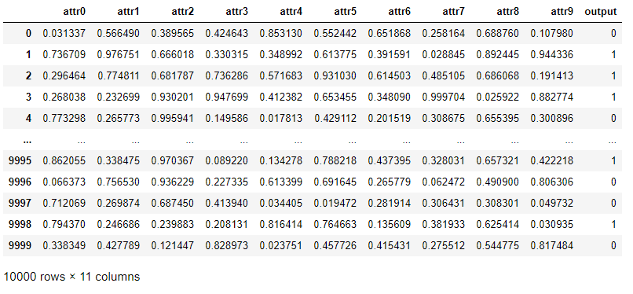
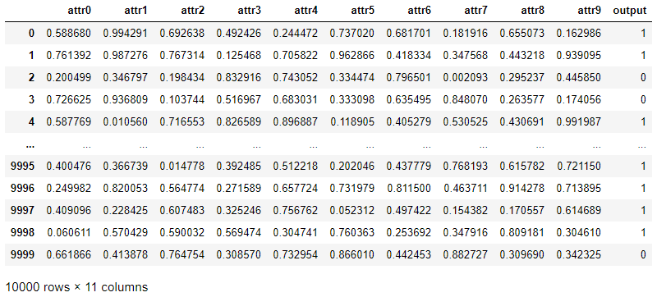
01.
데이터
Rotating Hyperplane dataset 사용
Gradual concept drift가 일어나는 parameter를 조절해서 만든 가상의 데이터셋
DataSet | 차원 | observation | output class | proportion (1:0) | K
1 | 10 | 10,000 | 2 | 5027:4974 | 2
2 | 10 | 10,000 | 2 | 5017:4983 | 5
K: corresponding weight가 drift 될 차원의 수
Hyperplane 3
Hyperplane 6

Slide 4
02.
실험
설계
Online random forest algorithm
데이터셋을 training과 testing dataset으로 분리
Incremental Tree Building을 통해 adaptive learning이 될 수 있도록 적용시킴
RF Classifier에는 online learning method를 지원하지 않음
Parmeter 중 하나인 warm_start를 True로 둠으로써 최대한 비슷한 효과를 가져오도록 함
Online Bootstrap Aggregation을 통해 무작위 표본을 추출하고 training dataset을 훈련시키고 testing dataset을 통해 정확도 및 오류율을 추정함
Tree discarding을 통해 정확도가 높게 나타나는 구간을 확인하는 앙상블 구조조정의 형태를 최종적으로 거치게 됨

Slide 5
02.
실험
결과
Online random forest algorithm
데이터셋을 training과 testing dataset으로 분리
Incremental Tree Building을 통해 adaptive learning이 될 수 있도록 적용시킴
RF Classifier에는 online learning method를 지원하지 않음
Parmeter 중 하나인 warm_start를 True로 둠으로써 최대한 비슷한 효과를 가져오도록 함
Online Bootstrap Aggregation을 통해 무작위 표본을 추출하고 training dataset을 훈련시키고 testing dataset을 통해 정확도 및 오류율을 추정함
Tree discarding을 통해 정확도가 높게 나타나는 구간을 확인하는 앙상블 구조조정의 형태를 최종적으로 거치게 됨

Slide 6
02.
실험

Slide 7
03.
모델 평가
실험 방법
주어진 Hyperplane 3과 Hyperplane 6에 대하여 분류 모델이 잘 예측되었는지 실험할 예정
Random Forest, Bagging, Online Random Forest를 통해 데이터 분류 셋을 잘 분류했는지 똑같은 조건 속에서 예측할 예정
평가 방법
Accuracy, Precision, Recall, F1 score 등을 통해 판단

Slide 8
Thank you

